Slide 1
29th Sunday in Ordinary Time - Year B
Chúa Nhật 29 Thường Niên Năm B
21/10/2018
Hùng Phương & Thanh Quảng thực hiện

Slide 2
29th Sunday in Ordinary Time - Year B
Chúa Nhật 29 Thường Niên Năm B

Slide 3
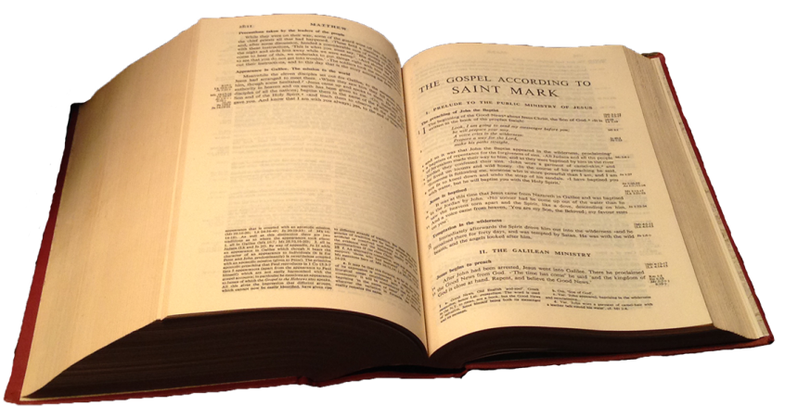
Gospel
Mark
10:35-45
Phúc Âm theo Thánh Mác-cô
10:35-45

Slide 4
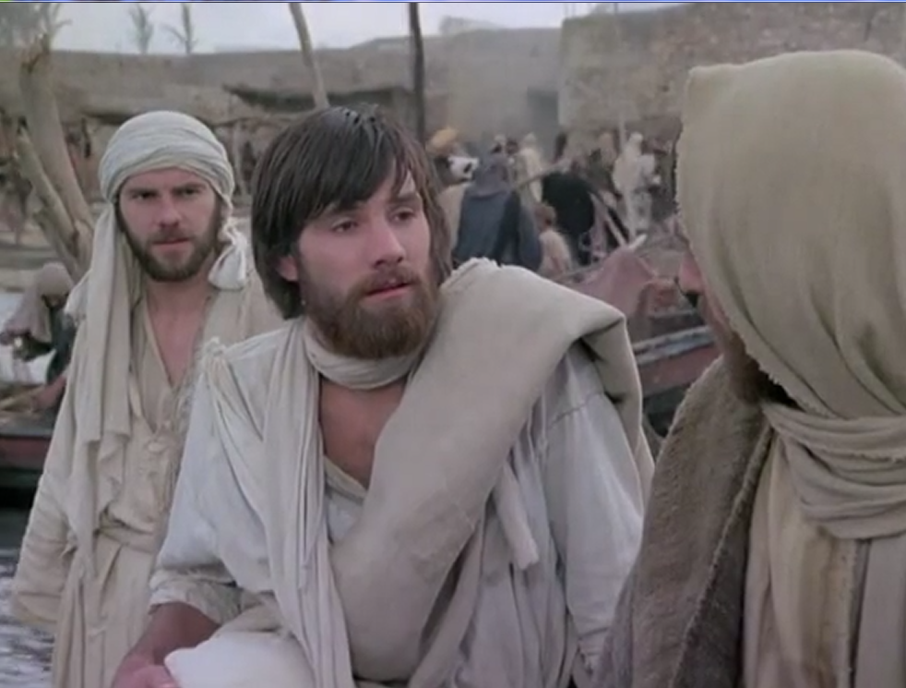
James and John, the sons of Zebedee, approached Jesus. ‘Master,’ they said to him, ‘we want you to do us a favour.’
Khi ấy, hai người con ông Dê-bê-đê là
Gia-cô-bê và Gio-an đến gần Đức Giê-su và nói:
"Thưa Thầy, chúng con muốn Thầy thực hiện cho chúng con điều chúng con sắp xin đây."

Slide 5
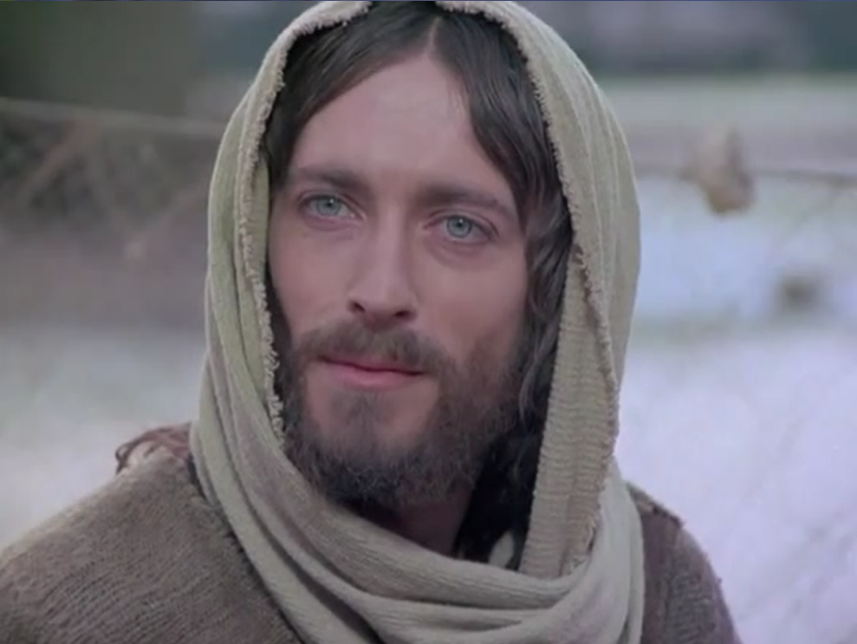
He said to them, ‘What is it you want me to do for you?’
Người hỏi: "Các anh muốn Thầy thực hiện cho các anh điều gì ?"

Slide 6
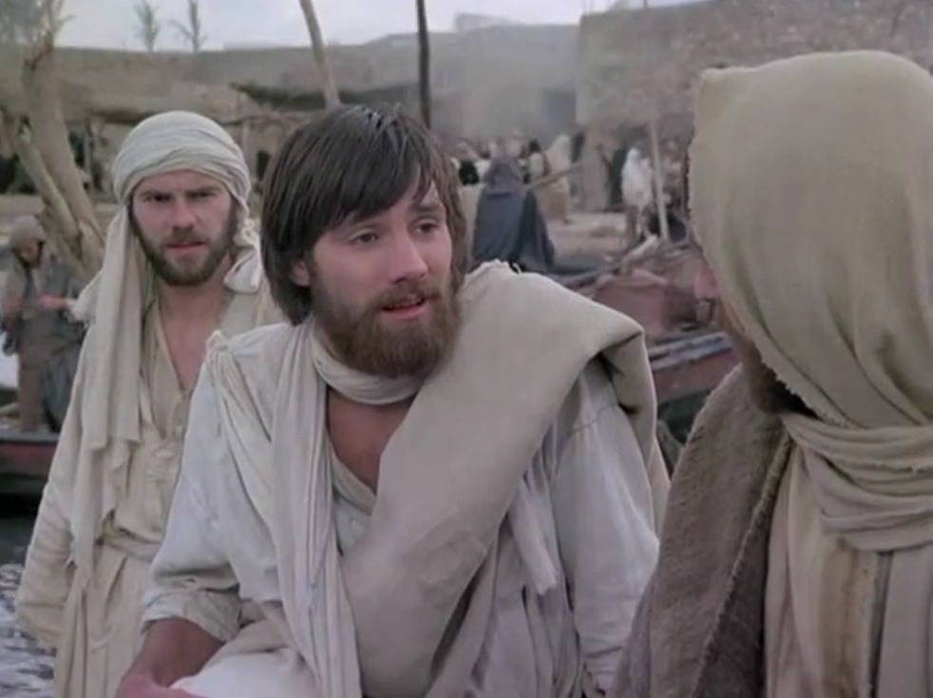
They said to him, ‘Allow us to sit one at your right hand and the other at your left in your glory.’
Các ông thưa: "Xin cho hai anh em chúng con, một người được ngồi bên hữu, một người được ngồi bên tả Thầy, khi Thầy được vinh quang."

Slide 7
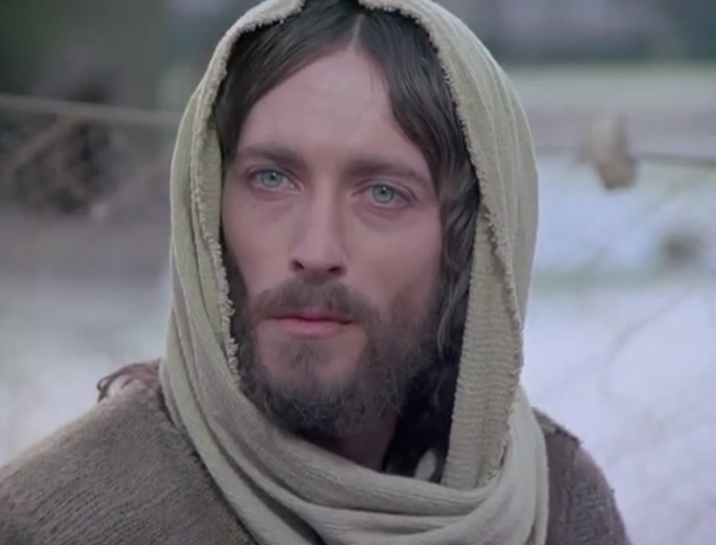
‘You do not know what you are asking’ Jesus said to them. ‘Can you drink the cup that I must drink, or be baptised with the baptism with which I must be baptised?’
Đức Giê-su bảo: "Các anh không biết các anh xin gì!
Các anh có uống nổi chén Thầy sắp uống, hay chịu được phép rửa Thầy sắp chịu không ?"

Slide 8
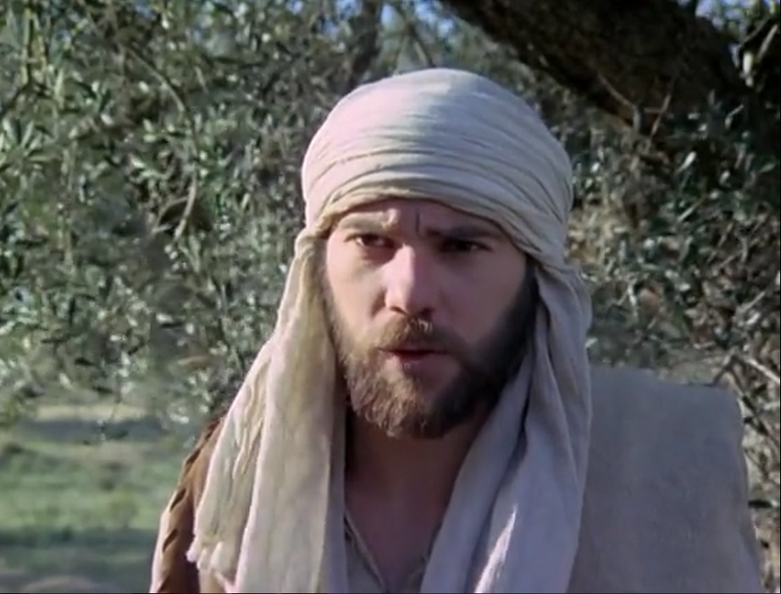
They replied, ‘We can.’ Jesus said to them, ‘The cup that I must drink you shall drink, and with the baptism with which I must be baptised you shall be baptised,
Các ông đáp: "Thưa được." Đức Giê-su bảo: "Chén Thầy sắp uống, anh em cũng sẽ uống; phép rửa Thầy sắp chịu, anh em cũng sẽ chịu.

Slide 9
but as for seats at my right hand or my left, these are not mine to grant; they belong to those to whom they have been allotted.’
Còn việc ngồi bên hữu hay bên tả Thầy, thì Thầy không có quyền cho, nhưng Thiên Chúa đã chuẩn bị cho ai thì kẻ ấy mới được."

Slide 10
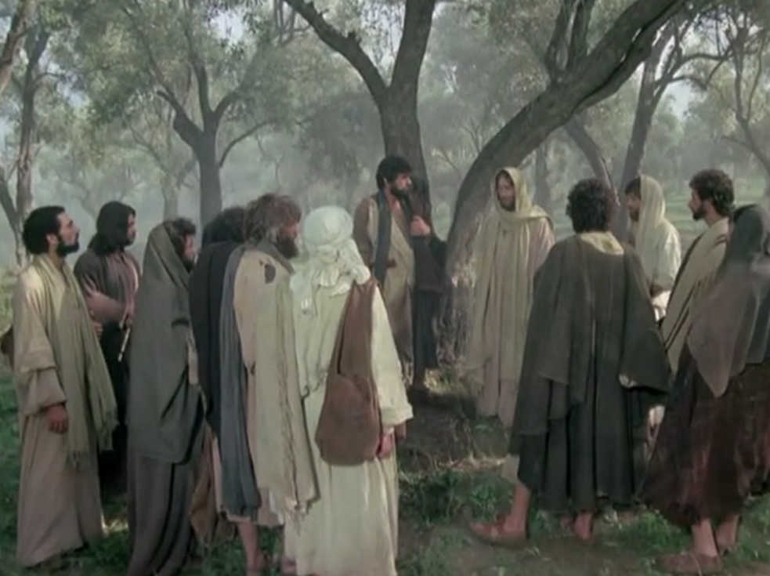
When the other ten heard this they began to feel indignant with James and John,
Nghe vậy, mười môn đệ kia đâm ra tức tối với ông Gia-cô-bê và ông Gio-an.

Slide 11
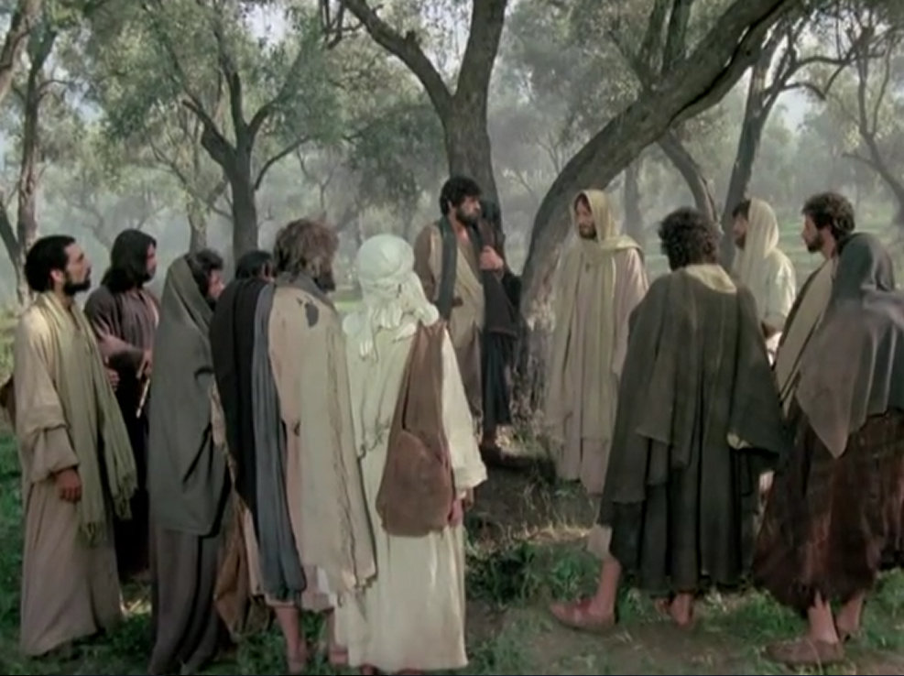
so Jesus called them to him and said to them: ‘You know that among the pagans their so-called rulers lord it over them, and their great men make their authority felt.
Đức Giê-su gọi các ông lại và nói : "Anh em biết : những người được coi là thủ lãnh các dân thì dùng uy mà thống trị dân, những người làm lớn thì lấy quyền mà cai quản dân.

Slide 12
This is not to happen among you. No; anyone who wants to become great among you must be your servant,
Nhưng giữa anh em thì không được như vậy: ai muốn làm lớn giữa anh em thì phải làm người phục vụ anh em ;

Slide 13
and anyone who wants to be first among you must be slave to all.
ai muốn làm đầu anh em thì phải làm đầy tớ mọi người.

Slide 14
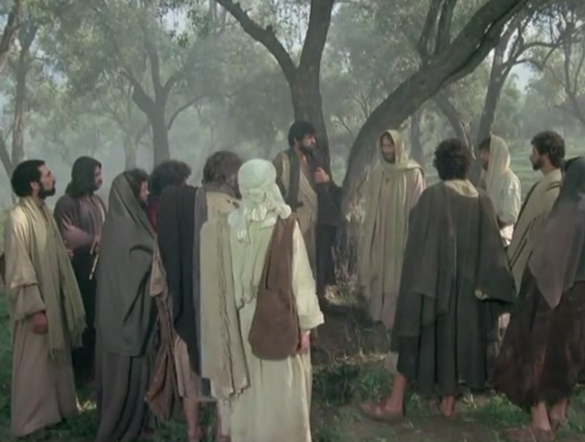
For the Son of Man himself did not come to be served but to serve, and to give his life as a ransom for many.’ …
Vì Con Người đến không phải để được người ta phục vụ, nhưng là để phục vụ, và hiến mạng sống làm giá chuộc muôn người.“ ….

Slide 15
29th Sunday in Ordinary Time - Year B
Chúa Nhật 29 Thường Niên Năm B

Slide 16
29th Sunday in Ordinary Time - Year B
Chúa Nhật 29 Thường Niên Năm B

